Slide 1
Ciclo de vida: planeamento e gestão do projeto
41951- ANÁLISE DE SISTEMAS
Ilídio Oliveira
v2025-03-25

Slide 2
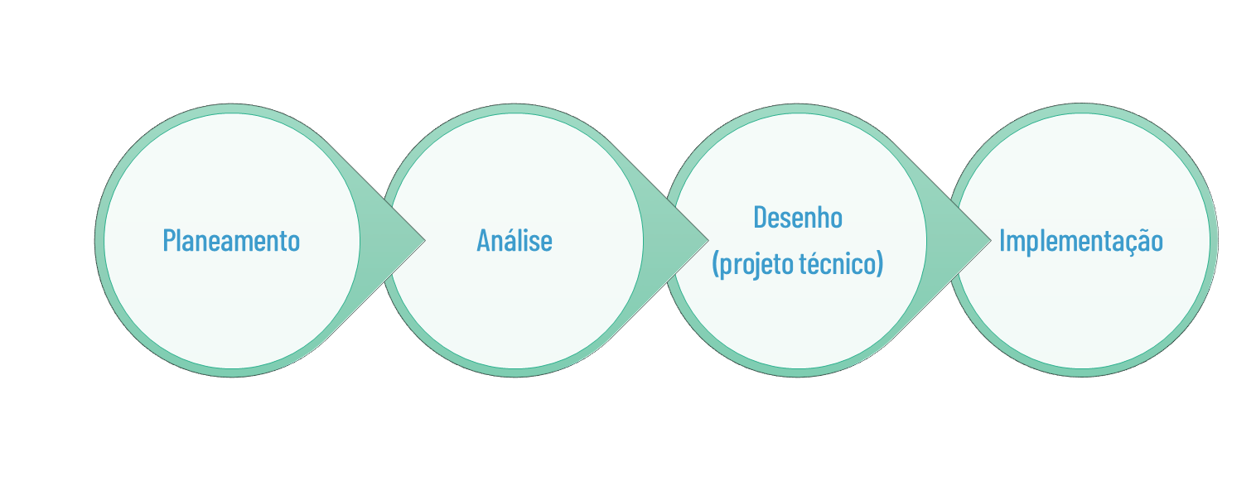
Fases fundamentais: planeamento, análise, desenho e implementação
A fase de planeamento é o processo fundamental de compreensão do porquê de um sistema de informação deve ser construído e determinar como a equipa do projeto irá construí-lo.
Definir a transformação digital pretendida.
PASSOS PRINCIPAIS:
1. Arranque do projeto
o valor do sistema para a organização é identificado. Um pedido de um novo sistema (“caderno de encargos”) apresenta um breve resumo de uma necessidade de negócio, e explica como um sistema que suporta a necessidade irá criar valor de negócio.
Os pedidos do sistema e a análise da viabilidade são apresentados a um comité de aprovação (ao nível de direção), que decide se o projeto deve ser realizado.
2. Gestão do projeto
O gestor do projeto cria um plano de trabalho, atribui uma equipa, e coloca em prática as técnicas para monitorizar e dirigir o projeto através de todo o SLC.

Slide 3
Arranque do projeto

Slide 4
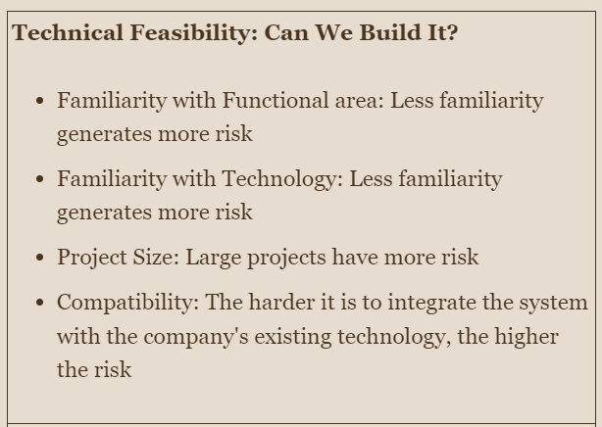
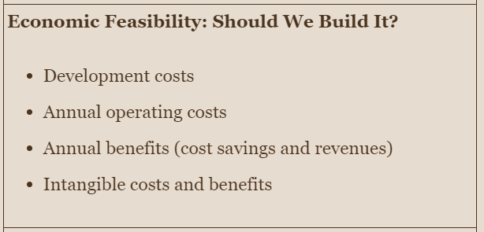
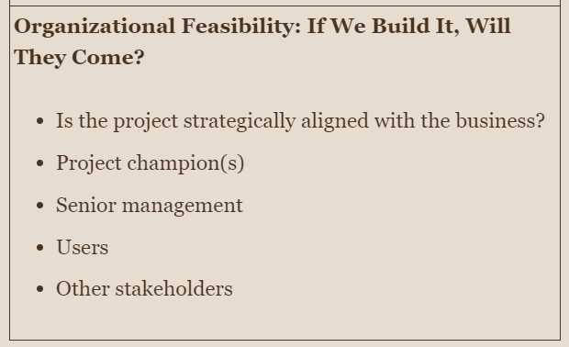
Análise da viabilidade

Slide 5
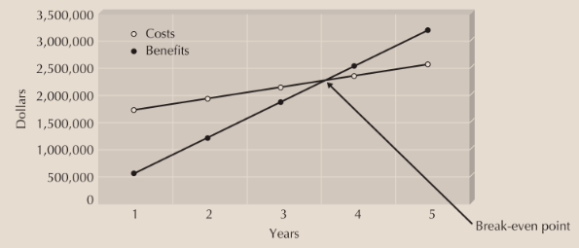
Viabilidade económica e o retorno do investimento

Slide 6
Gestão do projeto

Slide 7
Gestão de projetos
Há especificidades nos projetos de desenvolvimento de software?
Podemos aprender da gestão “típica” de projetos genéricos?
Um projeto é um conjunto de actividades com um ponto de partida e um ponto de chegada, destinado a criar um sistema que traz valor ao negócio/organização.
A gestão de projetos é o processo de planeamento e controlo do desenvolvimento de um sistema dentro de um período de tempo especificado a um custo limitado e com a funcionalidade certa.
Um gestor de projecto tem a responsabilidade principal de gerir as inúmeras de tarefas e funções que precisam de ser cuidadosamente coordenadas.
Uma opção de carreira também. Normalmente, posições séniores. Existe formação específica para PM

Slide 8
Técnicas de gestão de projeto
Tradicionais:
Workpackage Breakdown Structure (WBS)
Gantt
“Ágeis”:
“Quadros” e “post-it” (e.g.: Kanban)
Épicos, Histórias e iterações

Slide 9
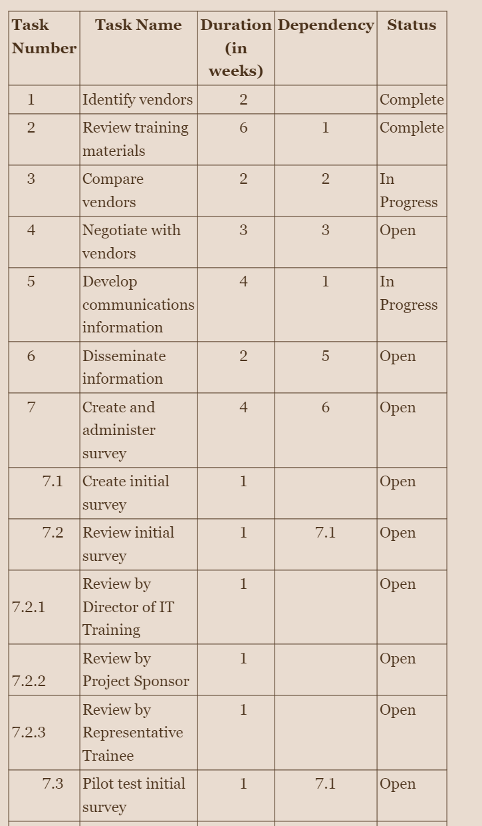
Workpackage breakdown
Lista de “pacotes” de trabalho: tarefas.
Normalmente com algum nível de hierarquia (e.g.: tarefa e subtarefas)

Slide 10
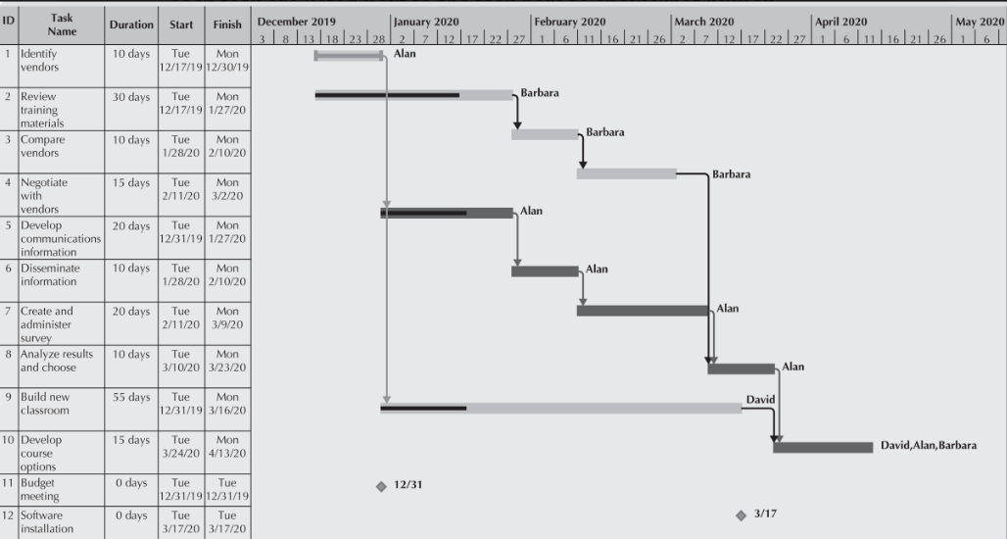
Gantt chart / cronograma
Milestones: acontecimentos/marcos importantes para controlar o progresso

Slide 11
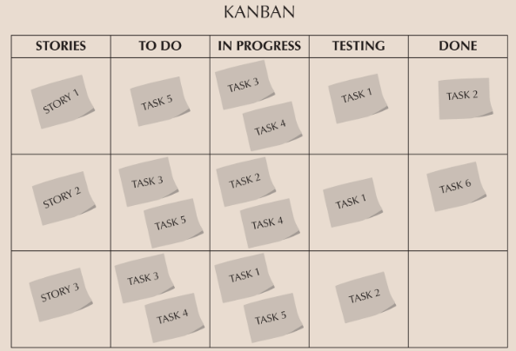
Método Kanban: pistas visuais e fluxo

Slide 12
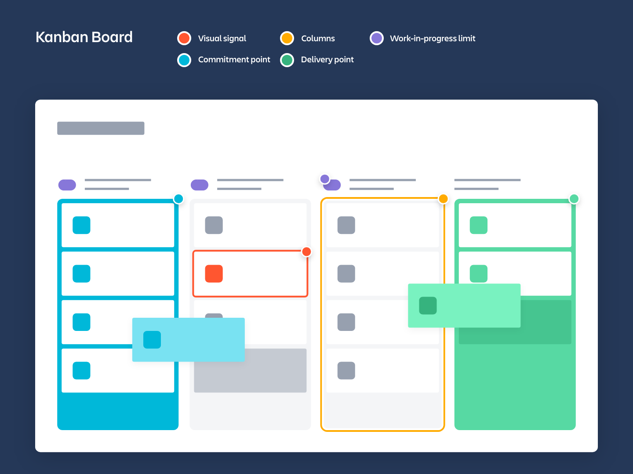

Slide 13
Elementos do quadro Kanban
Linguagem visual, com cartões (normal:1 cartão -> 1 tarefa)
Colunas traduzem fluxo: descolar e colar reflete o avanço
Limites para as entradas de uma coluna (não se pode assumir mais cartões se se atingiu o máximo combinado)
Levantamento de trabalho: da lista de pendentes para em-execução
Entrega de trabalho: de em-progresso para completo
https://www.youtube.com/watch?v=Bcid33tgq8A&t=3s

Slide 14
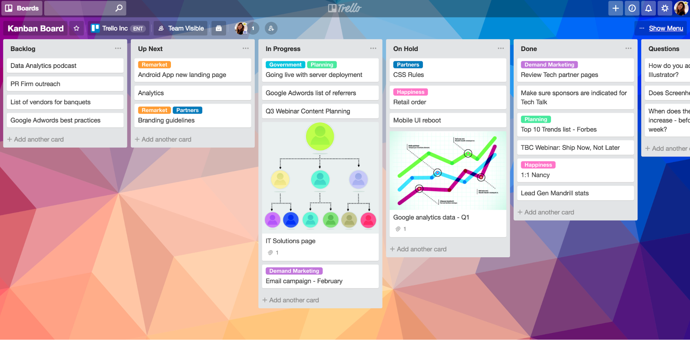
Kanban em quadros digitais: Trello, JIRA,…

Slide 15
Timeboxing: limites temporais
A técnica de timeboxing impõe um prazo fixo para a entrega (do projeto, de incrementos,etc) mesmo que a funcionalidade planeada precise de ser reduzida.
O prazo é inflexível.
Força a que as equipas do projecto não fiquem penduradas nos “retoques finais” que podem arrastar-se “indefinidamente”
Incentiva a entrega regular de valor 🡪 ritmo
Muito popular em software (e.g.: agile methods)

Slide 16
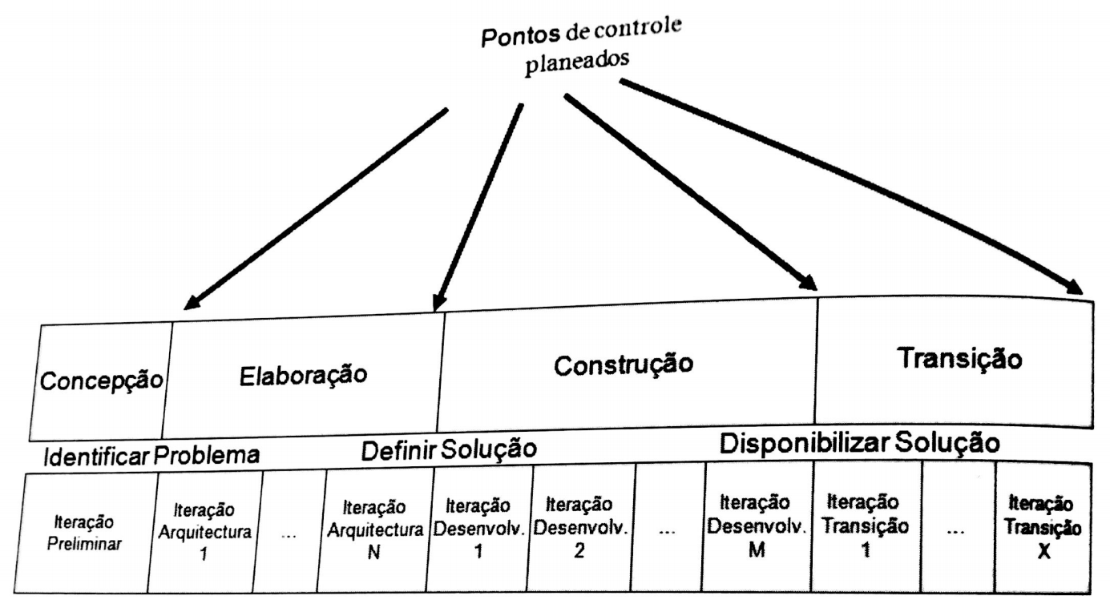
UP: Fases, iterações e pontos de controlo

Slide 17
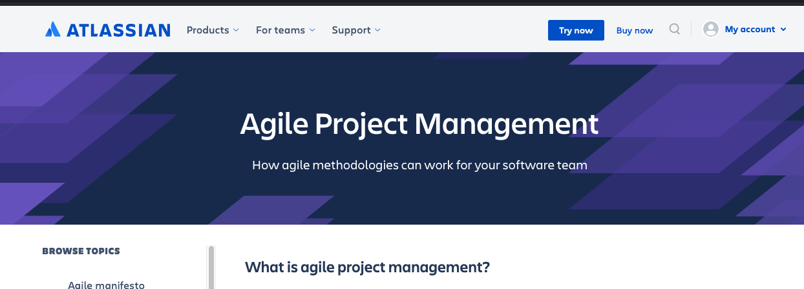
https://www.atlassian.com/agile/project-management

Slide 18
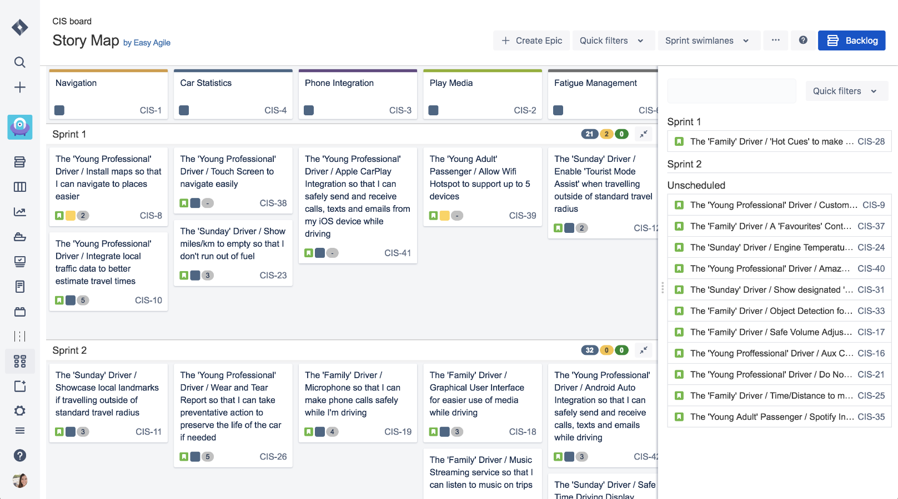
User stories

Slide 19
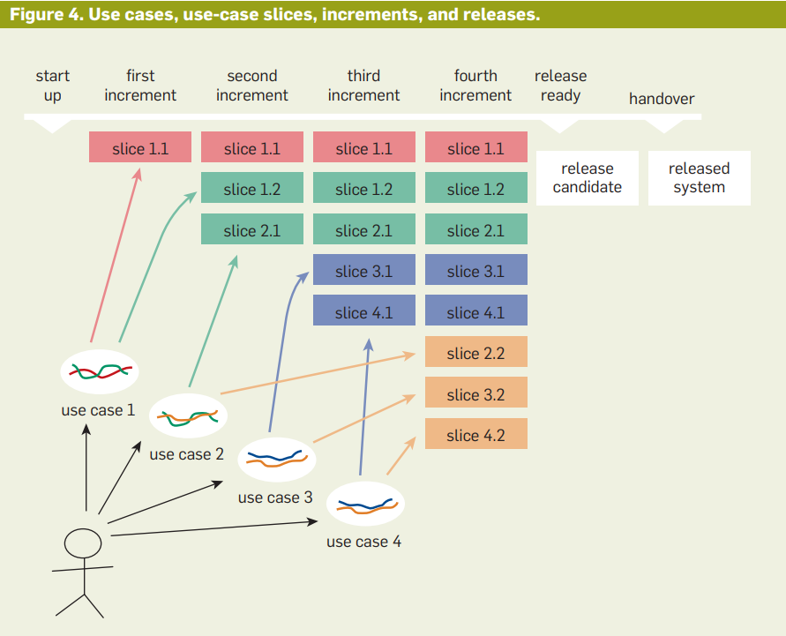
Timeboxing dá origem a várias iterações ou sprints num projeto

Slide 20
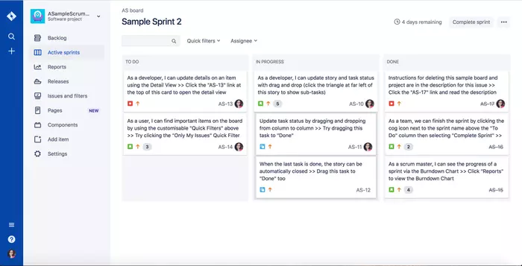
Quadro de um sprint

Slide 21
Estimativa de esforço
Versão tradicional: atribuir RH e horas
Versão ágil: pontos

Slide 22
Story Points
Funcionalidades (encomenda de comida online):
F1: Inicio de sessão do utilizador (login)
F2: Registo de novo utilizador na plataforma
F3: Listar promoções em destaque do dia.
F4: Colocar a encomenda (inclui pagamento)
Escala:
1pt: muito fácil. Direto de se implementar e âmbito reduzido.
2pts: acessível; não oferece grande dificuldade.
4pts: complexo; tem várias interdependências (de outros módulos/serviços) ou um fluxo elaborado
8pts: muito complexo; requer integrações, tecnologias ou conhecimentos que não são completamente dominados
🡪 http://bit.ly/2IUrnMn

Slide 23
Histórias

Slide 24
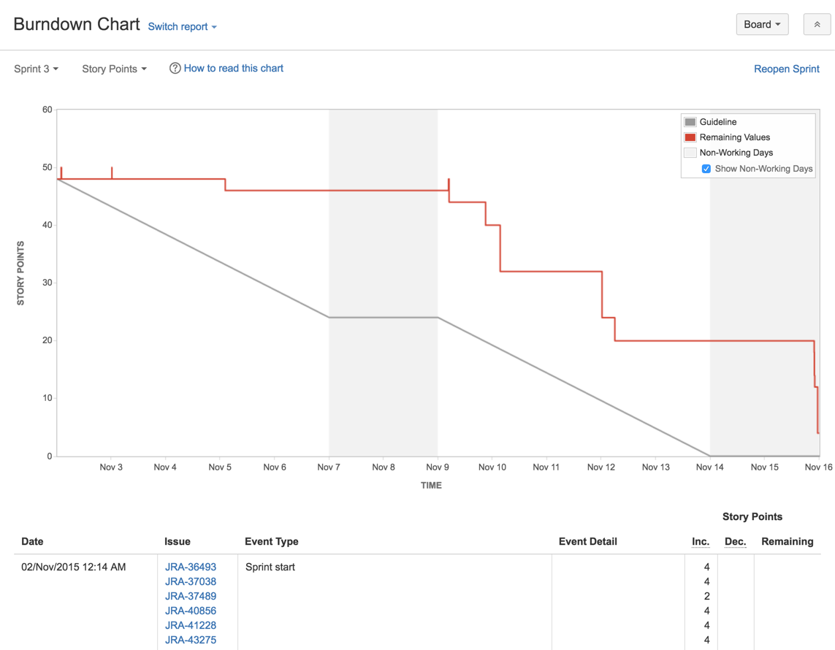
Os story points são usados para contruir o burndown chart
Story points que falta concluir na iteração.

Slide 25
Pontos importantes
O WBS e o Gantt são os instrumentos mais comuns de gestão de projeto
Podem ser aplicados a qualquer projeto, incluindo de sw
No entanto:
Difícil de estimar recursos
Menos flexível para uma utilização colaborativa
O “novo normal” dos projetos de sw é usar timeboxing
O processo UP prevê o desenvolvimento do trabalho por iterações
Na gestão do trabalho de sw, a unidade tende a ser a user story:
capta funcionalidades do produto
usada para estimative
geralmente: 1 story 🡨🡪 1 cartão
Os boards potenciam o sumário visual e a utilização colaborativa

Slide 26
Referências
https://www.atlassian.com/agile/kanban/boards

